Slide 1
„Scrabble” (na podstawie Kubusia Puchatka)
Projekt Edukacyjny 2014/2015
Badanie sprawiedliwości punktacji gry:
Opracowanie:
Piotr Hurka 1a
Piotr Naczyński 3b
Sambor Nesterowicz 2b

Slide 2
Hipoteza
Punktacja Scrabble jest sprawiedliwa jeśli litery o tej samej punktacji (np. 1, 2 itd.) występują w tekście Kubusia Puchatka w podobnej liczbie.

Slide 3
Założenia
Punktacja poszczególnych liter w Scrabble odzwierciedla częstotliwość ich występowania, tj. im więcej punktów, tym rzadziej powinna występować litera.
Analiza nie uwzględnia dwóch „białych” kości, które nie mają punktów, a gracz może im nadać dowolną literę.
Analiza jest przeprowadzana na tekstach „Kubusia Puchatka” w trzech językach.

Slide 4
Metoda
Dla wszystkich liter alfabetu wyznaczyliśmy liczbę ich występowania w Kubusiu Puchatku.
Pogrupowaliśmy litery zgodnie z ich punktacją i porównaliśmy liczbę liter dla danej klasy punktacji.
Podsumowaliśmy wnioski dotyczące sprawiedliwości punktacji poszczególnych liter.

Slide 5
Wersja Polska

Slide 6
Łączna liczba liter w „Kubusiu Puchatku” to 100 841

Slide 7
Względna liczebność liter w „Kubusiu Puchatku” wartych 1 punkt w „Scrabble”.
Litery mające 1 punkt w Scrabble różnią się istotnie pod względem częstotliwości występowania w tekście Kubusia Puchatka
Litera „A” stanowi blisko 9% wszystkich liter, podczas gdy np. litera „W” jedynie niecałe 4%, co stanowi dwa razy mniej wystąpień przy tej samej punktacji wynoszącej 1 punkt.

Slide 8
Względna liczebność liter w „Kubusiu Puchatku” wartych 2 punkty w „Scrabble”.
Litery mające 2 punkty w Scrabble nie mają aż tak dużej rozbieżności pod względem występowania w Kubusiu Puchatku.
Najczęściej występująca litera to „C”. Najprawdopodobniej jest tak dlatego ,że w tej książce występuje dużo wyrazów „ Puchatek, prosiaczek, kłapouchy”
Jedyna liter , która się wyróżnia to litera „L”. Występuje ona dwa razy rzadziej od innych liter z tą samą punktacją.

Slide 9
Względna liczebność liter w „Kubusiu Puchatku” wartych 5 punktów w „Scrabble”.
Tu występuje duża rozbieżność. Możemy powiedzieć, że tylko „Ą, Ó, Ś i Ż” utrzymują zbliżony poziom częstotliwości występowania.
Można zauważyć, że najrzadziej występującą literą jest „F”. Pomimo, że ma punktację równą 5, to stanowi mniej niż 0,1% wszystkich liter (kilkanaście razy mniej, niż „Ę”.
Natomiast „Ę” jest najczęściej występującą literą w tej grupie.

Slide 10
Wnioski
Analiza przeprowadzona na bazie angielskiego tłumaczenia książki „Kubuś Puchatek” dla wybranych trzech grup liter – o punktacji 1, 2 i 5 w Scrabble wskazuje, że punktacja w „Scrabble” nie jest sprawiedliwa.
Istnieją znaczne rozbieżności w częstotliwości występowania liter, które są tak samo punktowane w grze.
Tym samym wstępną hipotezę należy uznać za fałszywą.

Slide 11
Ciekawostka
Na punktację danych liter może mieć wpływ nie tylko częstotliwość ich występowania w tekście ale również łatwość zastosowania ich w układaniu słów o różnej długości
Przykładowo litery „F” i „Ź” występują równie rzadko – tylko 68 i 67 razy w całym tekście Kubusia Puchatka. „F” jest punktowane pięcioma punktami, a „Ź” aż dziewięcioma. Jednak istnieje znacznie więcej wyrazów, np. trzyliterowych, które można ułożyć z zastosowaniem „F” niż „Ź”

Slide 12
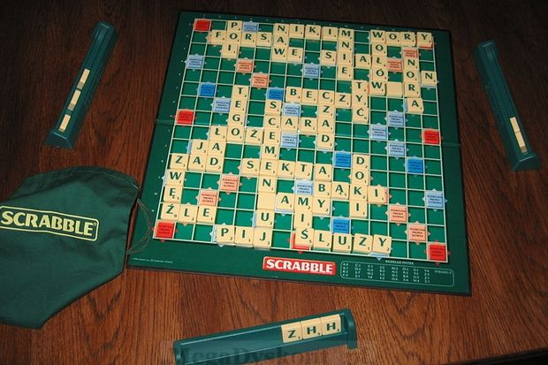
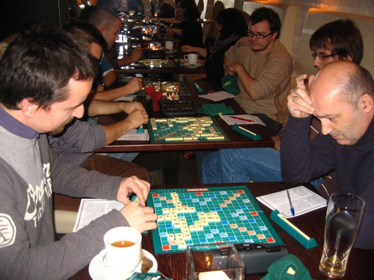
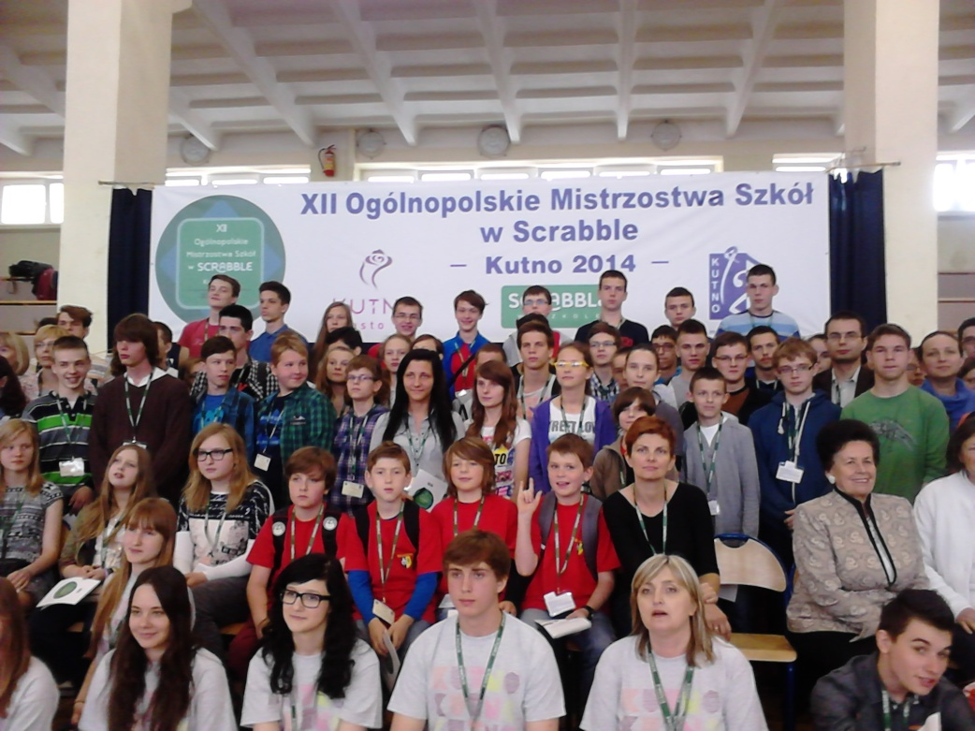
Zdjęcia

Slide 13
Wersja Angielska

Slide 14
Łączna liczba liter w „Kubusiu Puchatku” to 66 302.

Slide 15
Względna liczebność liter w „Kubusiu Puchatku” (ang.) wartych 1 punkt w „Scrabble”.
Najbardziej widoczną różnicą jest częstotliwość występowania liter „E” (8,4%) i „U” (3,4%) przy tej samej punktacji.

Slide 16
Względna liczebność liter w „Kubusiu Puchatku” (ang.) wartych 3 punkty w „Scrabble”.
Punktacja jest dość wyważona na polu liter za 3 punkty.
Widać niewielkie rozbieżności.

Slide 17
Względna liczebność liter w „Kubusiu Puchatku” (ang.) wartych 4 punktów w „Scrabble”.
Częstotliwość występowania litery „H” znacznie przewyższa częstotliwości występowania innych liter z tego samego zakresu punktacji. Punktacja byłaby w miarę wyważona , gdyby nie najwyższy i najniższy wynik.

Slide 18
Wnioski
Analiza przeprowadzona na bazie angielskiego tłumaczenia książki „Kubuś Puchatek” dla wybranych trzech grup liter – o punktacji 1, 3 i 4 w Scrabble wskazuje, że punktacja w „Scrabble” nie jest sprawiedliwa.
Istnieją znaczne rozbieżności w częstotliwości występowania liter, które są tak samo punktowane w grze.
Tym samym wstępną hipotezę należy uznać za fałszywą.

Slide 19
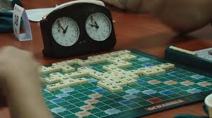
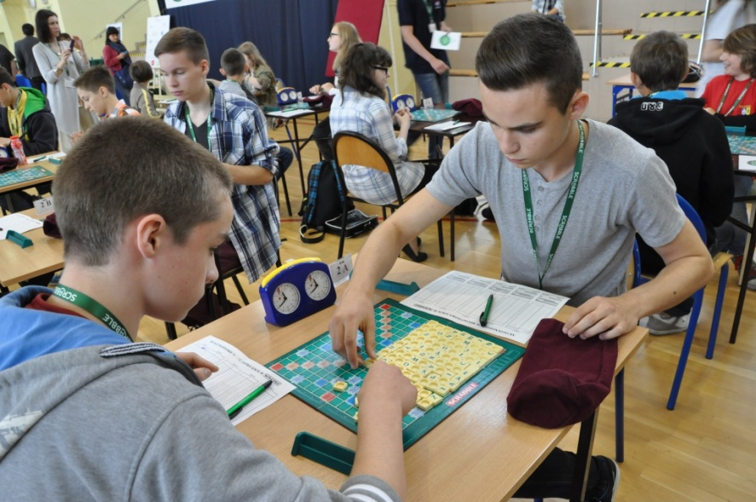
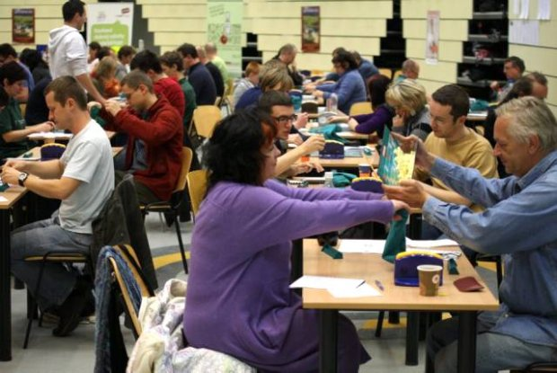
Zdjęcia

Slide 20
Wersja Węgierska

Slide 21
Łączna liczba liter w „Kubusiu Puchatku” to 82 882.

Slide 22
Względna liczebność liter w „Kubusiu Puchatku” (węg.) wartych 1 punkt w „Scrabble”.
Duża różnica między liczbą liter o tej samej wartości. Różnica jest trzykrotna.

Slide 23
Względna liczebność liter w „Kubusiu Puchatku” (węg.) wartych 2 punkty w „Scrabble”.
Sytuacja jest nie wiele lepsza, różnią się „tylko” dwu i pół krotnie

Slide 24
Względna liczebność liter w „Kubusiu Puchatku” (węg.) wartych 4 punktów w „Scrabble”.
Różnice są największe.

Slide 25
Wnioski
Analiza przeprowadzona na bazie węgierskiego tłumaczenia książki „Kubuś Puchatek” dla wybranych trzech grup liter – o punktacji 1, 2 i 4 w Scrabble wskazuje, że punktacja w „Scrabble” nie jest sprawiedliwa.
Istnieją znaczne rozbieżności w częstotliwości występowania liter, które są tak samo punktowane w grze.
Tym samym wstępną hipotezę należy uznać za fałszywą.

Slide 26
